Slide 1


진행사항 보고
지도교수: 김성찬 교수님
학생: 강서진
2026. 7. 22.

Slide 2
Outline
피어슨 상관관계
논문 결제

Slide 3
1. 피어슨 상관관계

Slide 4
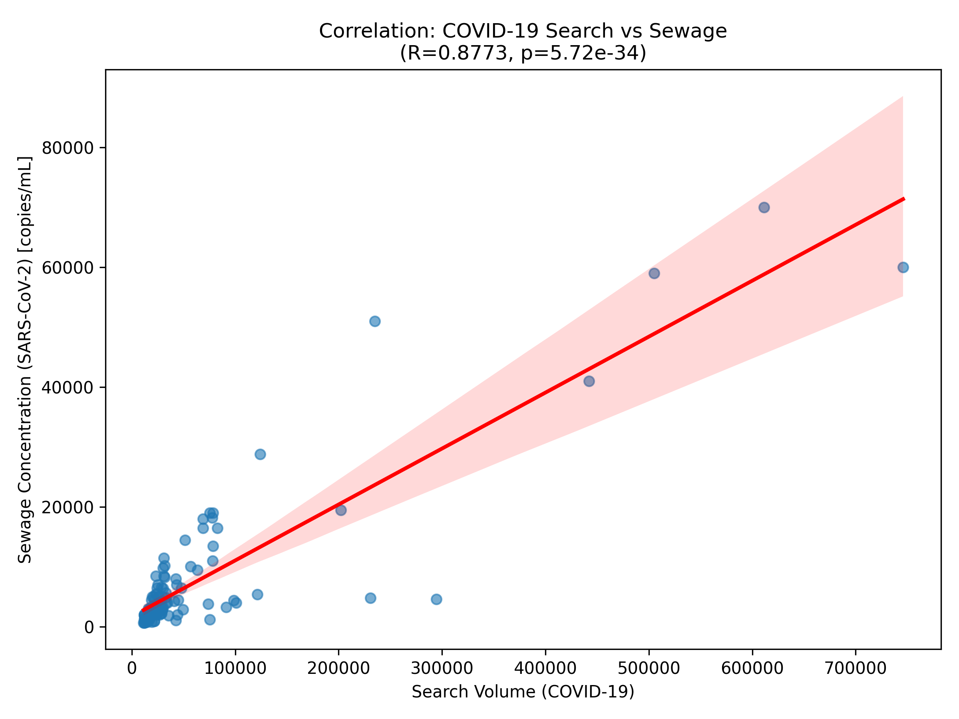
코로나
결과

Slide 5
인플루엔자

Slide 6
노로바이러스

Slide 7
1. 지역별 검색량 데이터 검증

Slide 8
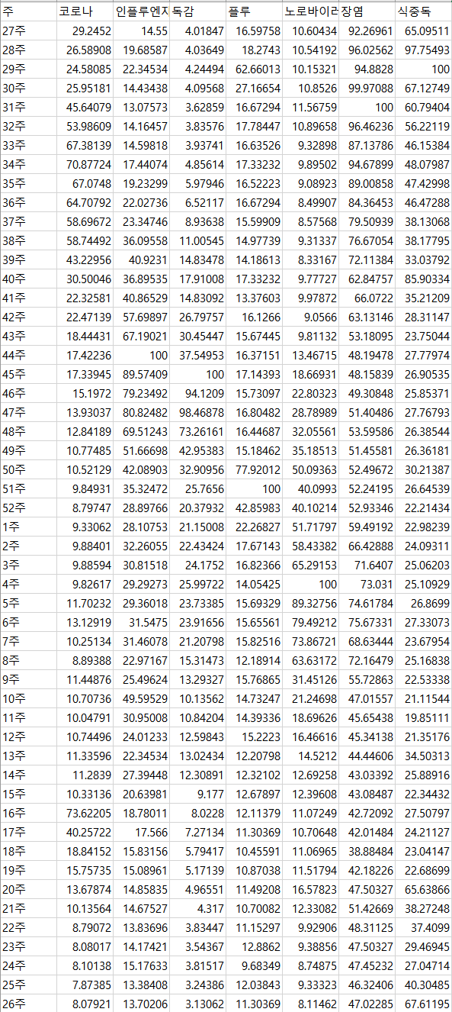
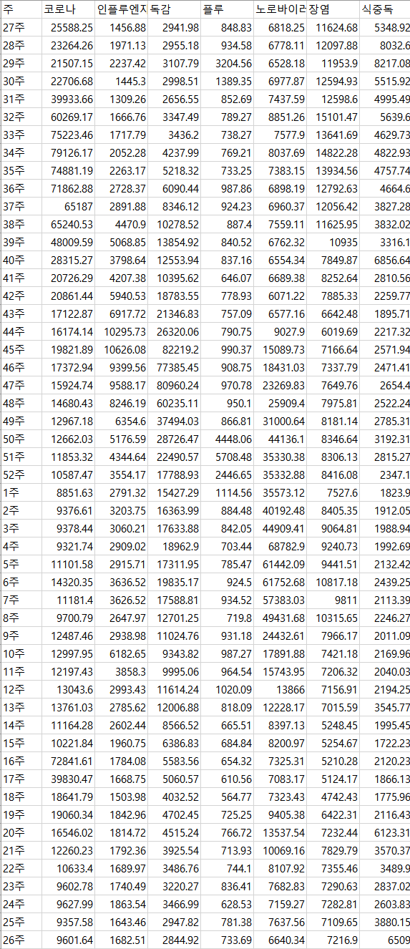
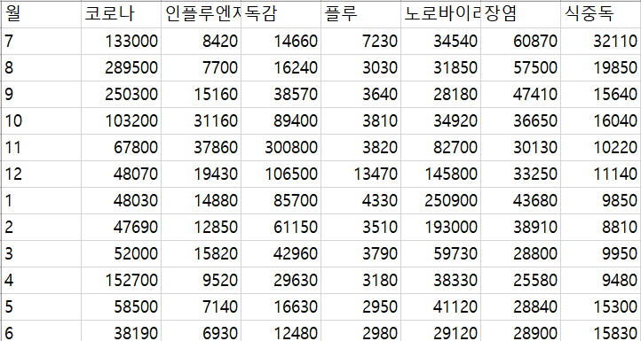

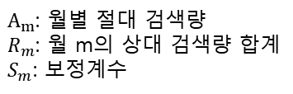





전국적 주별 절대값 = A(월별 절대값, 주별 상대값)
27주
25588.25
31주
$$→$$
월별 (검색량) 절대값
네이버 광고주센터
$m=7, w= 27$ ?
29.2452+26.58908+24.58085+25.95181+45.64079
133000
$$S_{m}=\frac{A_{m}}{R_{m}}$$
$$R_{m}=\sum_{w∈m}{r_{w}}$$
874.9555
29.2452
874.9555
152.00773
25588.25
152.00773
$${\overset{ˆ}{A}}_{w}=r_{w}×S_{m}$$
$A_{m}$: 월별 절대 검색량
$R_{m}$: 월 m의 상대 검색량 합계
$S_{m}$: 보정계수
$r_{w}$: 주 $w의$ 상대 검색량
$R_{m}$: 월 m의 상대 검색량 합계
${\overset{ˆ}{A}}_{w}$: 추정된 주별 절대 검색량
주별 상대값
네이버 데이터랩
전국적 주별 절대값
월별 상대 검색량 합계 계산
월별 보정계수 계산
주별 절대 검색량 추정

Slide 9
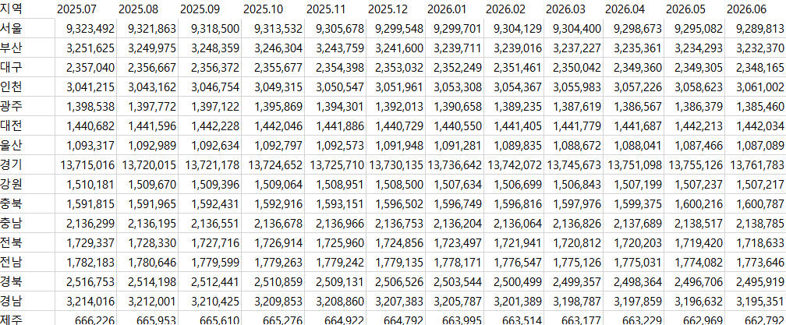
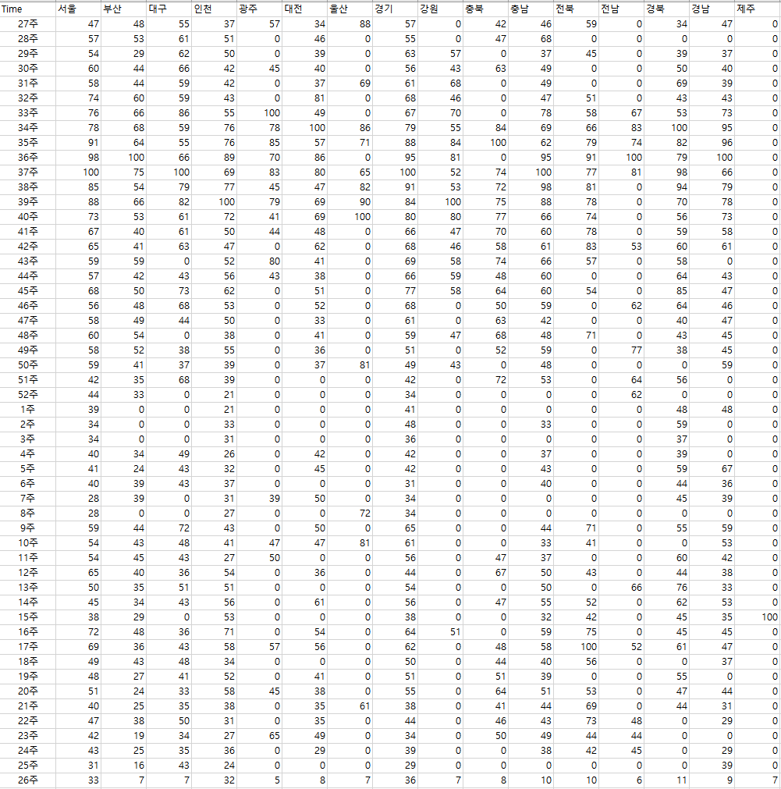










지역별 절대값
= B(지역별 인구수, 전국적 주별 절대값, 지역별 상대값)
.
.
.
지역별 인구수
서울의 27주 코로나 절대값 ?
지역별 상대값
27주 코로나 절대 검색량25588.25
$$P_{서울}≈9,308,700$$
$$k=\frac{A}{\sum_{i=1}^{n}{r_{i}^{′}} }$$
$$w_{서울}≈0.179$$
$$r_{서울}=47$$
$$w_{i}=\frac{P_{i}}{\sum_{j=1}^{n}{P_{j}}}$$
$$r_{i}^{′}=r_{i}×w_{i}$$
$A$: 전국 주별 절대 검색량
k: 환산계수
$P_{i}$: 지역 $i$의 기간 평균 인구수
$w_{i}$: 지역 $i$의 인구 가중치
$r_{i}$: 지역 $i$의 상대 검색량
$r_{i}^{′}$: 인구 가중치가 반영된 상대 검색량
환산계수 계산
전국적 주별 절대값
$${\overset{ˆ}{A}}_{i}=r_{i}^{′}×k$$
지역별 인구 가중치 계산
지역별 상대 검색량 보정
지역별 절대 검색량 추정

Slide 10
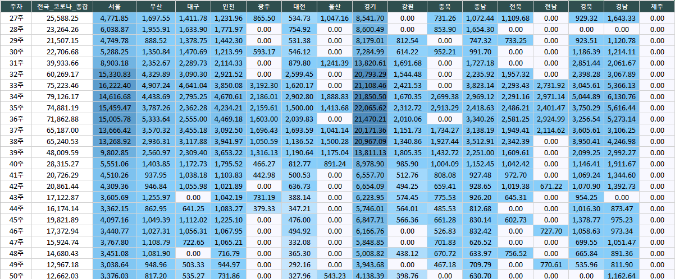
가중치에 도달하기까지(3/3)
최종 코로나 검색량 절대값

Slide 11
2. 논문 정리

Slide 12
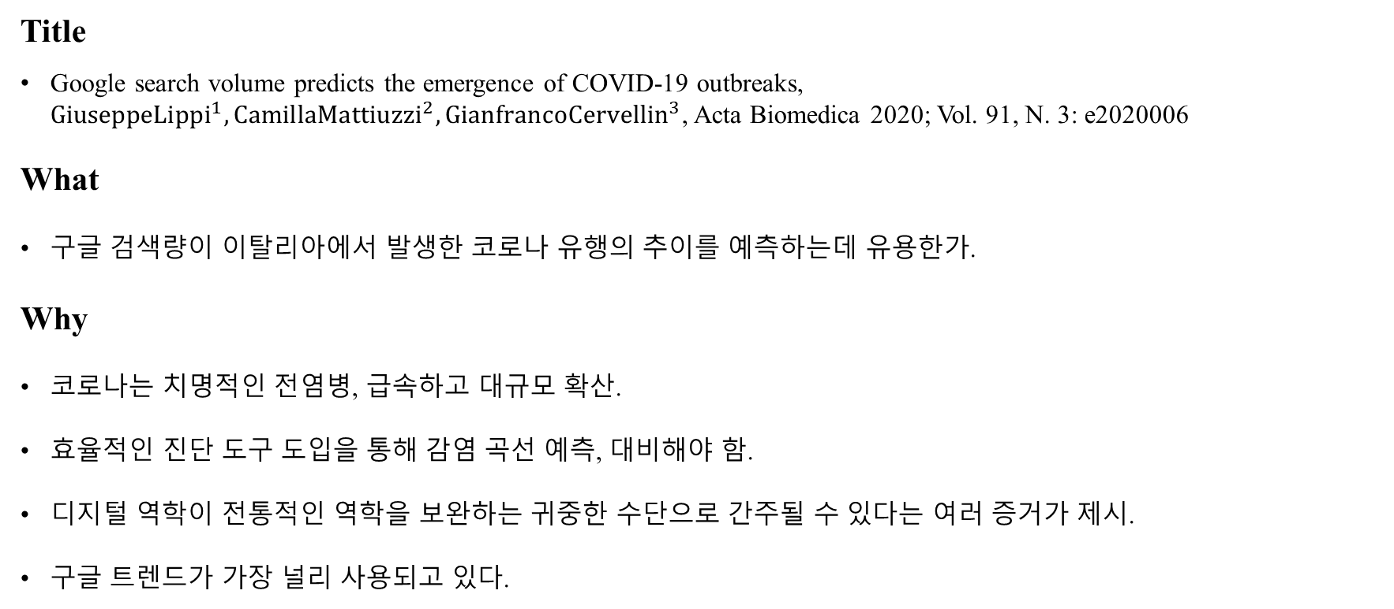
해외 연구
Title
Google search volume predicts the emergence of COVID-19 outbreaks, ${GiuseppeLippi}^{1},{CamillaMattiuzzi}^{2}, {GianfrancoCervellin}^{3}$, Acta Biomedica 2020; Vol. 91, N. 3: e2020006
What
구글 검색량이 이탈리아에서 발생한 코로나 유행의 추이를 예측하는데 유용한가.
Why
코로나는 치명적인 전염병, 급속하고 대규모 확산.
효율적인 진단 도구 도입을 통해 감염 곡선 예측, 대비해야 함.
디지털 역학이 전통적인 역학을 보완하는 귀중한 수단으로 간주될 수 있다는 여러 증거가 제시.
구글 트렌드가 가장 널리 사용되고 있다.

Slide 13
해외 연구
How
구글트렌드에서 이탈리아 3가지 키워드 tosse(기침), febbre(발열), dispnea(호흡곤란) 사용.
  코로나 환자들이 빈번히 보고하는 증상.
  기간 2020년 2월 ~ 2020년 5월 (주단위).
이탈리아의 주간 COVID-19신규 확진자 수 이용.
  국립보건원(IstitutoSuperiore di Sanità)의 공식 웹사이트에서 수집.
Spearman’s 상관관계, 신뢰구간.
  코로나19 신규 확진자에 대한 구글 검색량.
통계 분석 Analyse-it(Analyse-it Software Ltd, 영국 리즈)을 사용하여 수행.

Slide 14
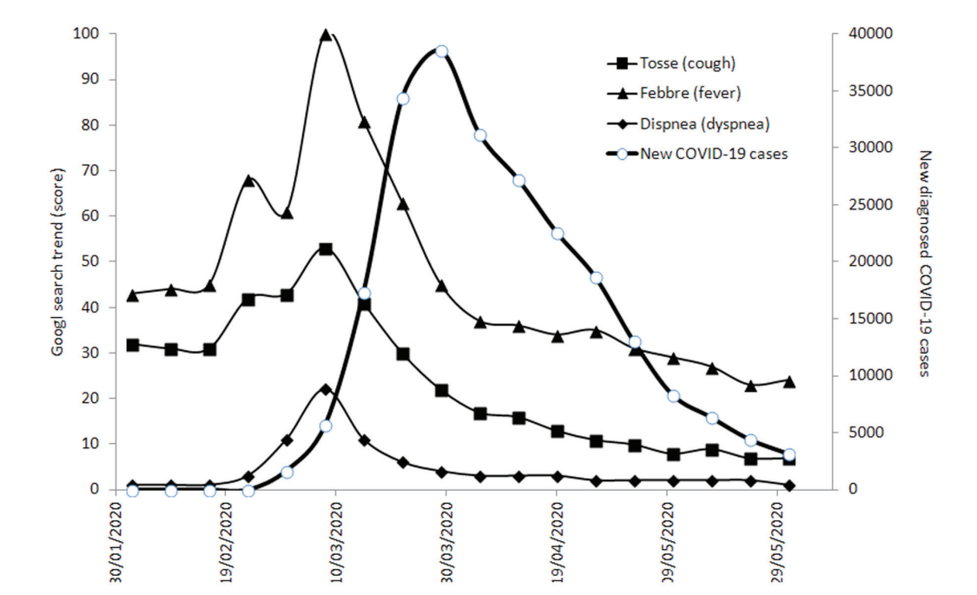
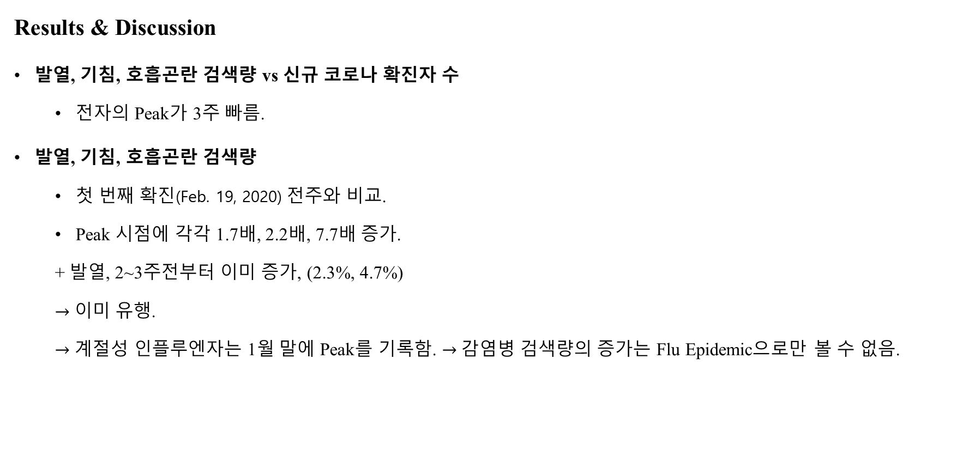
해외 연구
Results & Discussion
발열, 기침, 호흡곤란 검색량 vs 신규 코로나 확진자 수
  전자의 Peak가 3주 빠름.
발열, 기침, 호흡곤란 검색량
  첫 번째 확진(Feb. 19, 2020) 전주와 비교.
  Peak 시점에 각각 1.7배, 2.2배, 7.7배 증가.
  + 발열, 2~3주전부터 이미 증가, (2.3%, 4.7%)
  $→$ 이미 유행.
  $→$ 계절성 인플루엔자는 1월 말에 Peak를 기록함. $→$감염병 검색량의 증가는 Flu Epidemic으로만 볼 수 없음.

Slide 15
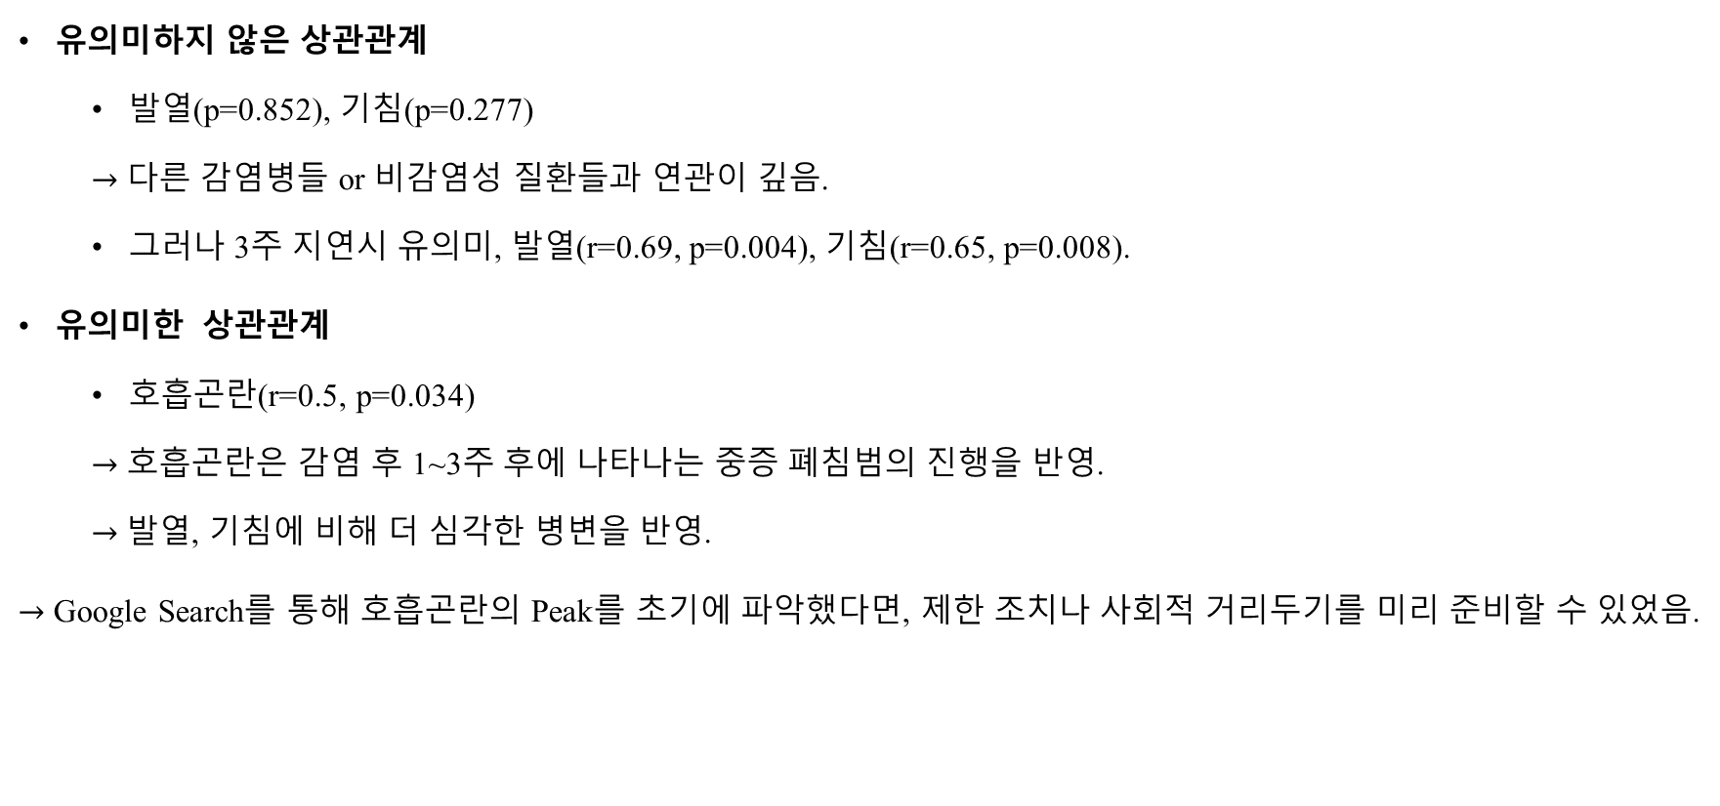
해외 연구
유의미하지 않은 상관관계
  발열(p=0.852), 기침(p=0.277)
  $→$ 다른 감염병들 or 비감염성 질환들과 연관이 깊음.
  그러나 3주 지연시 유의미, 발열(r=0.69, p=0.004), 기침(r=0.65, p=0.008).
유의미한 상관관계
  호흡곤란(r=0.5, p=0.034)
  $→$ 호흡곤란은 감염 후 1~3주 후에 나타나는 중증 폐침범의 진행을 반영.
  $→$ 발열, 기침에 비해 더 심각한 병변을 반영.
$→$ Google Search를 통해 호흡곤란의 Peak를 초기에 파악했다면, 제한 조치나 사회적 거리두기를 미리 준비할 수 있었음.

Slide 16
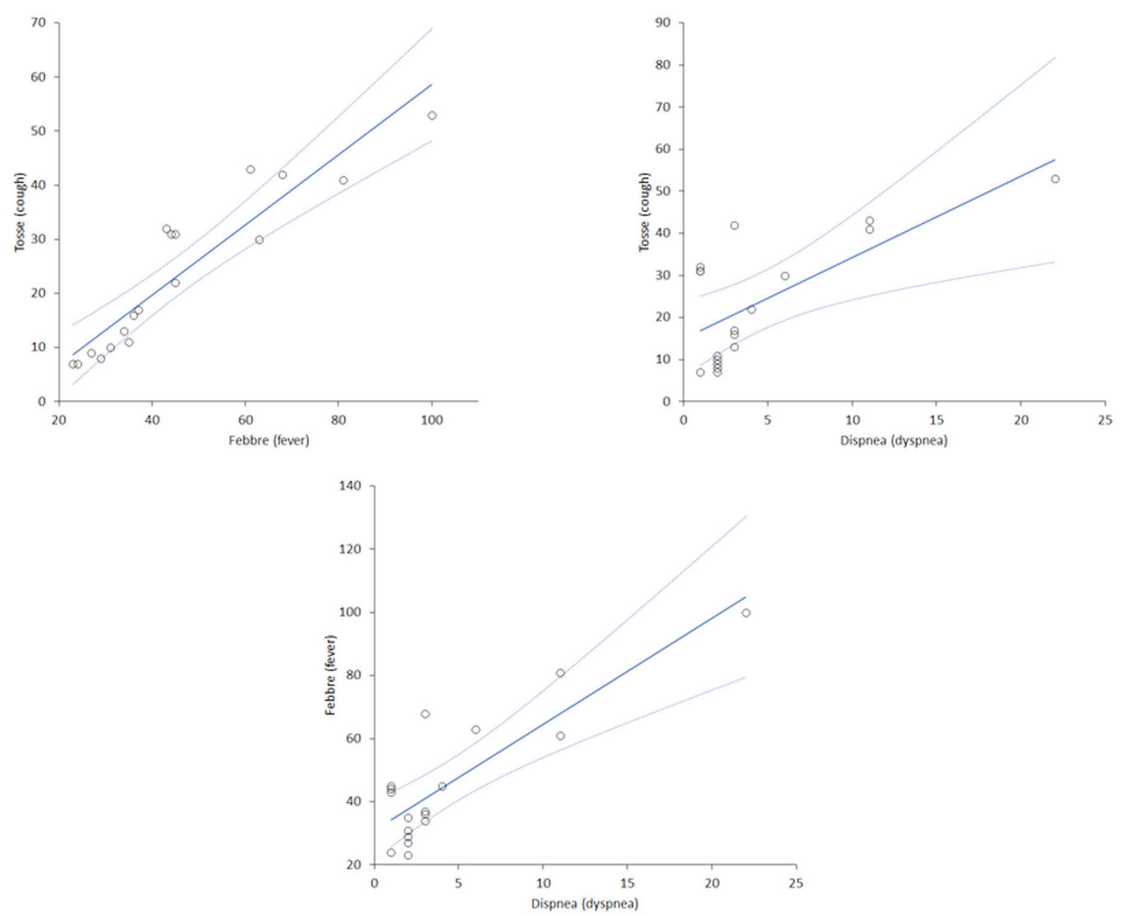
해외 연구
Spearman’s correlations
  증상 간의 상관관계 분석.
    기침 & 발열(S=0.94, p<0.001)
    기침 & 호흡곤란(S=0.49, p<0.041)
    발열 & 호흡곤란(S=0.61, p<0.007)
  증상 상호간의 연관이 있음.
  동일한 병리에 의해 유발 가설.

Slide 17

해외 연구
다른 연구들과 비교 $→$ 결과가 전부 일치
  Yuan et al. 연구
    Google Trends 사용.
    지역: 미국.
    키워드: COVID, COVID Pneumonia, COVID heart.
    키워드 검색량과 일일 코로나 발생율, 사망률과 유의미한 상관관계 보임.
    그러나 12일과 19일의 지연이 있음.
    $→$ 이는 발열과 기침에 대해 관찰된 기간과 거의 유사함.

Slide 18

해외 연구
  Panuganti et al. 연구
    Google search 사용.
    지역: 미국.
    키워드: fever(r=0.749), cough(r=0.629), shortness of breath(r=0.732).
    키워드 검색량과 코로나 발생률에 대한 높은 상관관계가 확인됨.
    3주간의 지연.
    $→$ 이는 발열과 기침에 대해 관찰된 기간과 유사함.

Slide 19

해외 연구
  Ciaffi et al. 연구
    Google search 사용.
    지역: 이탈리아.
    키워드: tosse(기침), febbre(발열).
    키워드 검색량과 중환자실 입원 or 사망에 대한 유의미한 상관관계가 확인됨.
    1~2주간의 지연. 이 이후의 모든 유의미한 상관관계(r ≥0.71).
    $→$ 이는 발열과 기침에 대해 관찰된 기간과 거의 유사함.

Slide 20
해외 연구
  Higgins et al. 연구
    Google & Baidu 사용.
    지역: 중국으로 추청.
    키워드: 많은 코로나 감염병의 증상들 대상.
    증상들 검색량이 전세계 일일 확진자 수와 사망자 수를 모두 12일 전에 예측 가능.
Conclusion
구글 검색량을 지속적으로 모니터링하고 지역성을 추가한다면, 지역적 재유행과 제 2의 코로나 식별하는 데 유용한 수단으로 간주될 것이다.

Slide 21
국내 연구
Title
울산지역 하수기반역학을 이용한 코로나19 감시 연구,
김경남*· 최재선 · 이연수 · 김대교 · 박준영 · 김영민 · 최영선, Journal of Food Hygiene and Safety
What
코로나 감염병의 조기 발견 및 확산 예측 가능성을 알아보고 대응체계 구축에 필요한 자료 제공

Slide 22
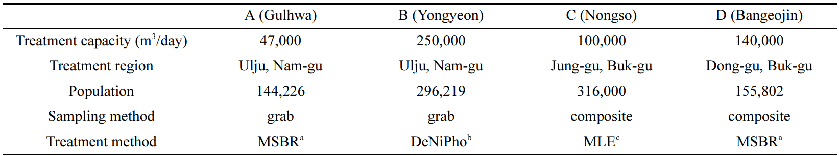
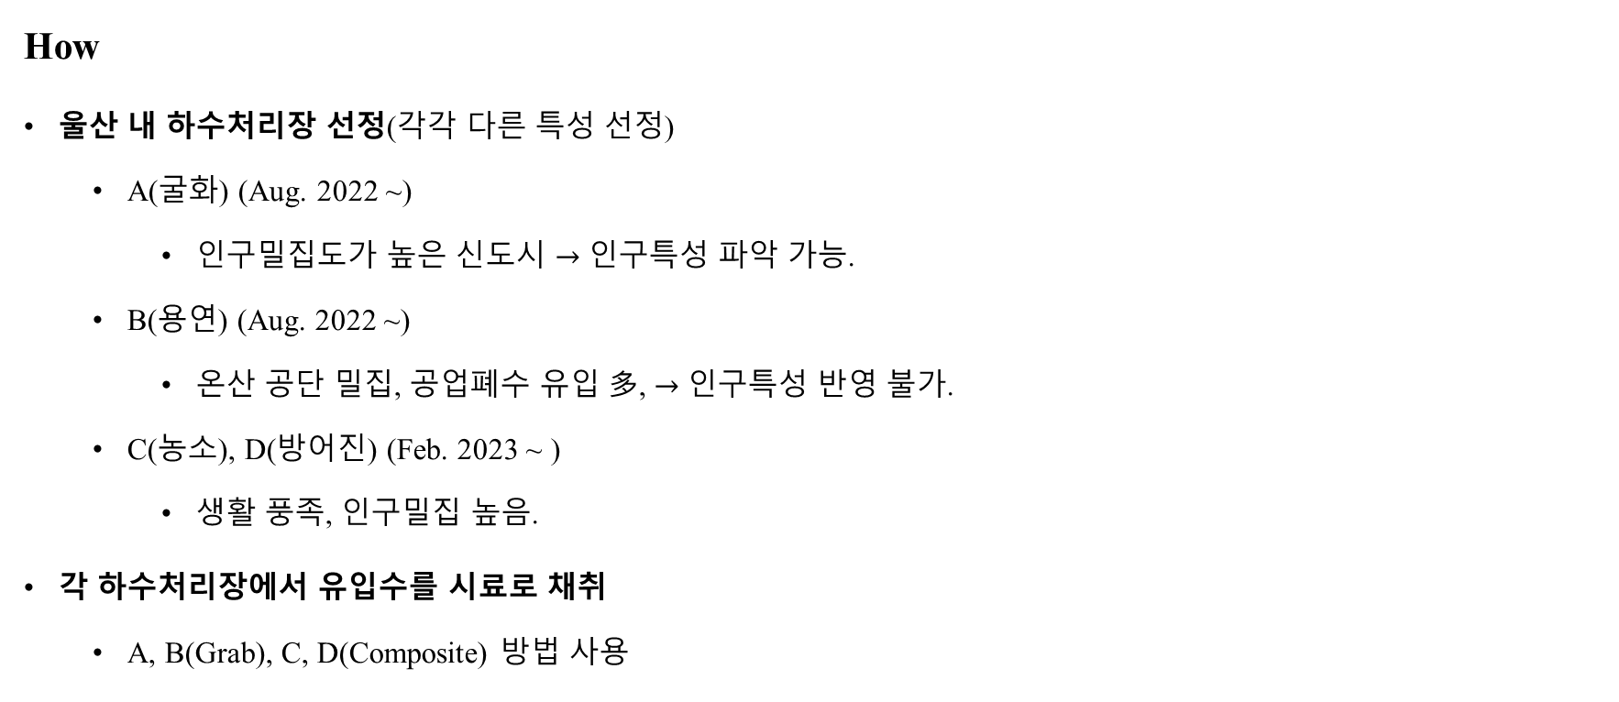
국내 연구
How
울산 내 하수처리장 선정(각각 다른 특성 선정)
  A(굴화) (Aug. 2022 ~)
    인구밀집도가 높은 신도시 $→$ 인구특성 파악 가능.
  B(용연) (Aug. 2022 ~)
    온산 공단 밀집, 공업폐수 유입 多, $→$ 인구특성 반영 불가.
  C(농소), D(방어진) (Feb. 2023 ~ )
    생활 풍족, 인구밀집 높음.
각 하수처리장에서 유입수를 시료로 채취
  A, B(Grab), C, D(Composite) 방법 사용

Slide 23
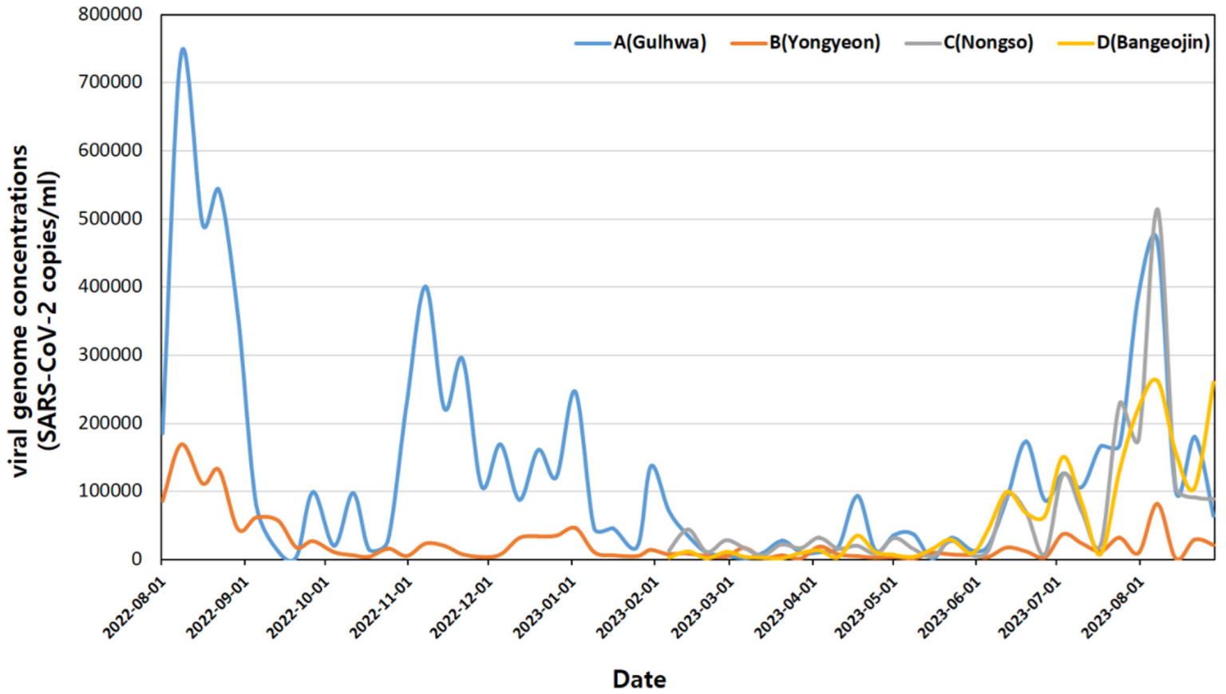

국내 연구
PEG-NaCl 농축 $→$ 바이러스 침전.
RNA 핵산 추출.
RT-PCE $→$ 유전자 분석 실시.
Next Generation Sequencing (NGS).
$→$ 최종 감염병 하수 농도 추출.
구역별 인구수 가중치 적용.
Pearson Correlation Coefficient 실시.
  바이러스 농도와 확진자 수

Slide 24
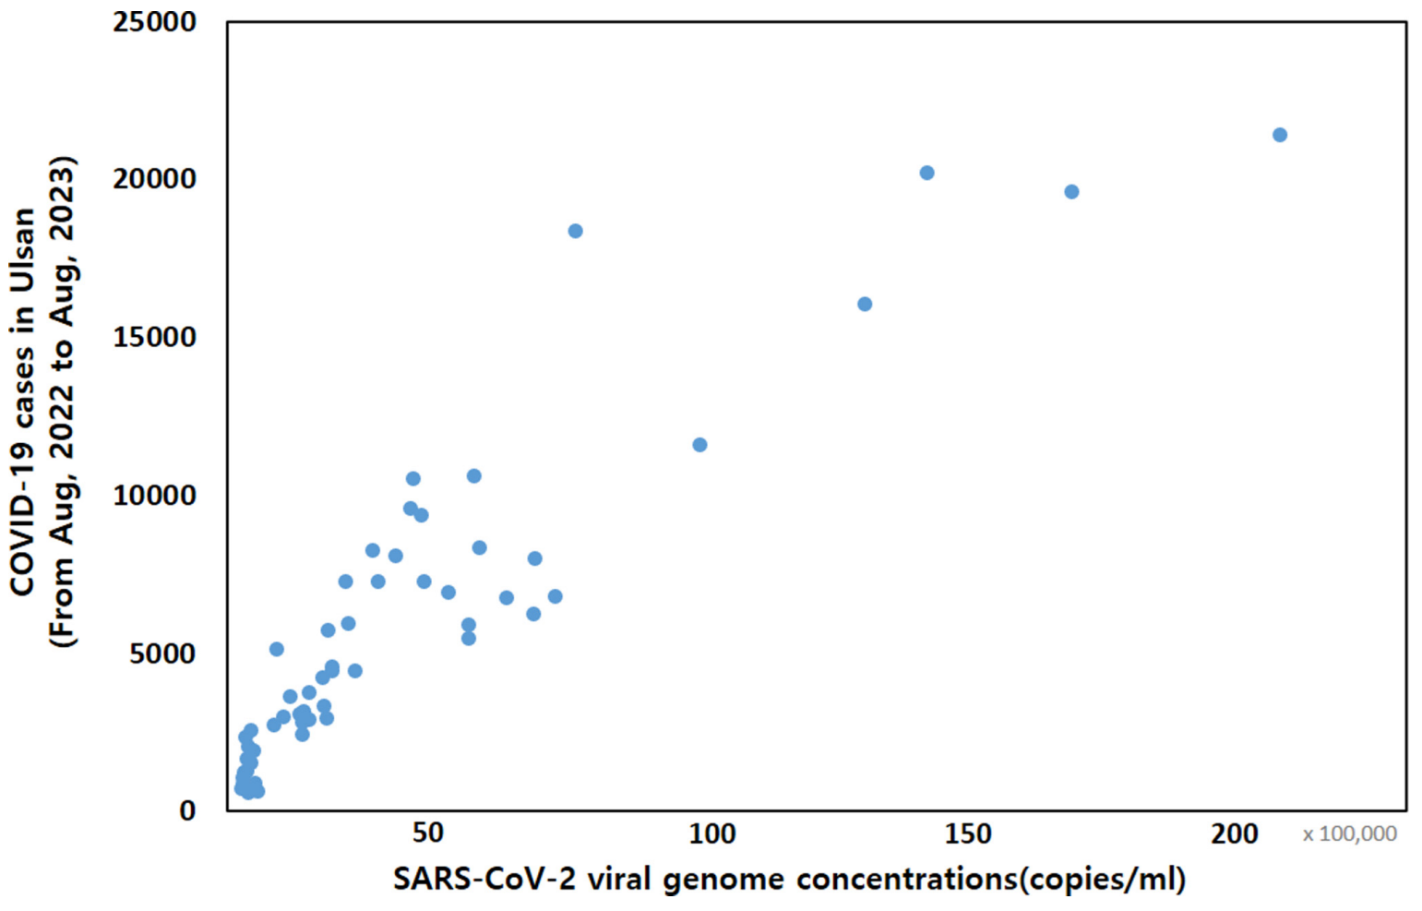
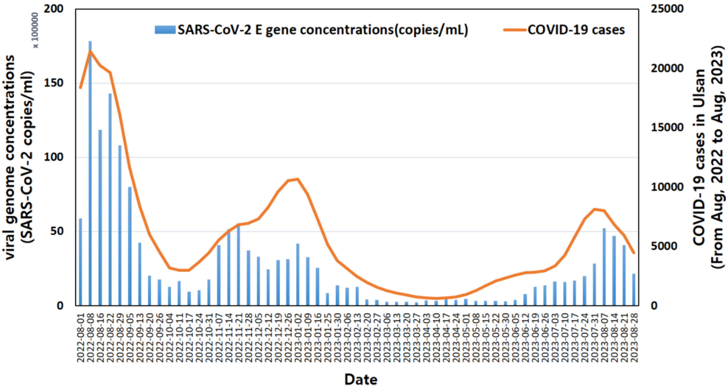

국내 연구
하수 내 코로나 농도와 확진자 수와의 상관분석
r = 0.914 $→$ 매우 높은 상관관계
코로나 농도와 확진자 수의 경향성
전반적으로 비슷
Conclusion
감염병에 하수감시를 통한 역학조사 방법 활용 가능
식품 분야에도 활용하여 마약류 및 식품분석에도
도움을 줄 것으로 사료됨.

Slide 25
앞으로의 진행 단계
1주차
2주차
3주차
4주차
데이터 수집 마무리
+ 3주 이동평균
논문 리딩
상관계수 이해, 코드 작성
논문 리딩
교수님 피드백
논문 작성1
교수님 피드백
논문 작성2
장기인턴
8월3일~8월7일(5주차)
다음 연구 진행
교수님 피드백
논문 작성3
마무리

Slide 26
감사합니다!

